Slide 1
Line Follower Robot

Slide 2
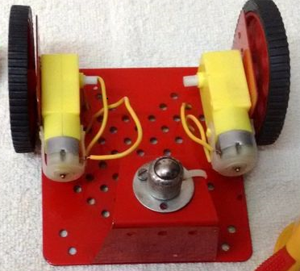
साहित्य :-
1.Robot body
2. 2 Dc Motor
3. Castle wheel
4. 2 Wheel
5. 4 Wire

Slide 3
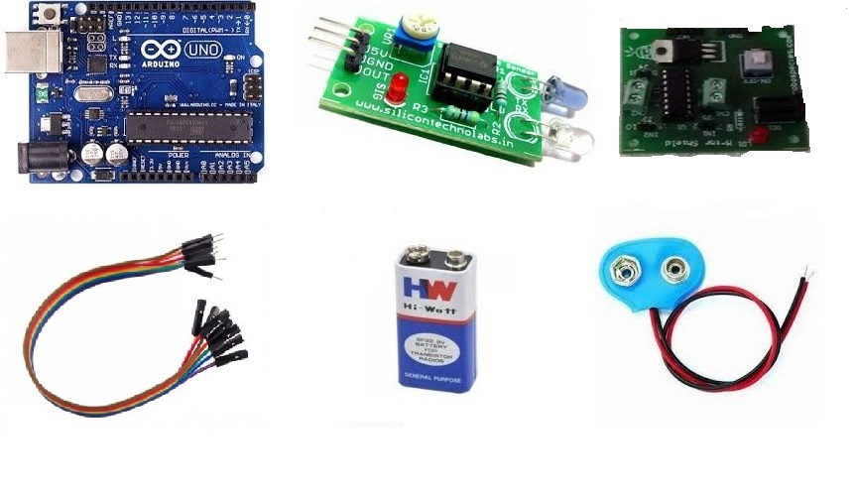
साहित्य:-
6. Arduino Uno board
7. IR sensor Module
8. L293D Motor Driver
9. Connecting wire
10. 9V DC battery and Battery Cap
11. Nut-Bolt

Slide 4
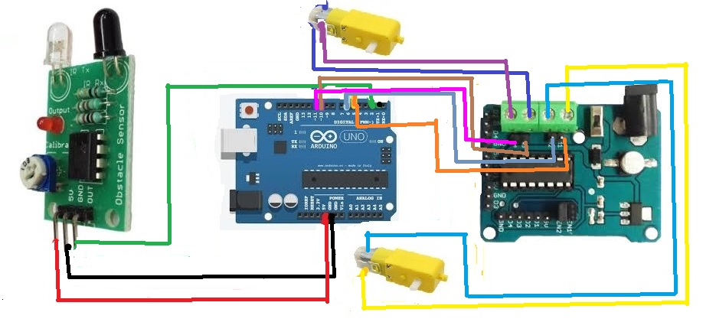
आकृती:-

Slide 5
कृती:-
सर्व प्रथम दोन्ही मोटरच्या दोन टोकांना सोल्डेरिंग गनचा वापर करून वायर जोडून घ्या.मग त्या मोटर nut –bolt च्या साहायाने रोबोट च्या body ला जोडून त्याला wheel लावून घ्या.
मोटरची कोणती वायर batteryच्या positive terminal ला लावले तर wheel पुढे जाते व कोणती वायरमुळे wheel पाठीमागे येते याची नोंद करणे.तशी वायरची खुण लक्षात ठेवा.( उदा.red वायर जर मी battery च्या positive terminal आणि black वायर battery च्या negative terminal ला लावली, तर wheel पुढे जाते. याचा अर्थ असा कि डावीकडील motor ची red वायर हि प्रोग्राम मध्ये सांगितल्याप्रमाणे arduino uno pin.5 आणि black वायर arduino uno pin.6 ला जोडणे. तसेच उजवीकडील मोटरची red वायर arduino uno pin.10 आणि black वायर arduino uno pin.11 ला जोडणे.पण येथे arduino uno आणि मोटरच्या मध्ये मोटर driver पुढीलप्रमाणे जोडणे. डावीकडील motor म्हणजेच arduino uno pin.5, arduino uno pin.6 हे मोटर driver च्या pin no.M1,M2 जोडा. तसेच उजवीकडील motor म्हणजेच arduino uno pin.10 ,arduino uno pin.11 हे मोटर driver च्या pin no. M3,M4 जोडा.
आता IR sensor arduino uno बोर्ड ला पुढील प्रमाणे जोडून घ्या. जसे कि IR sensor ची vcc आणि GND arduino uno board च्या 5V ला व GND ला जोडून घ्या.तसेच OUT terminal arduino uno च्या pin no. 2 ला जोडून घ्या.
खालील प्रोग्राम arduino software मध्ये घेऊन तो प्रोग्राम arduino uno board मध्ये अपलोड करून घ्यावा. व टेस्टिंग करावे.

Slide 6
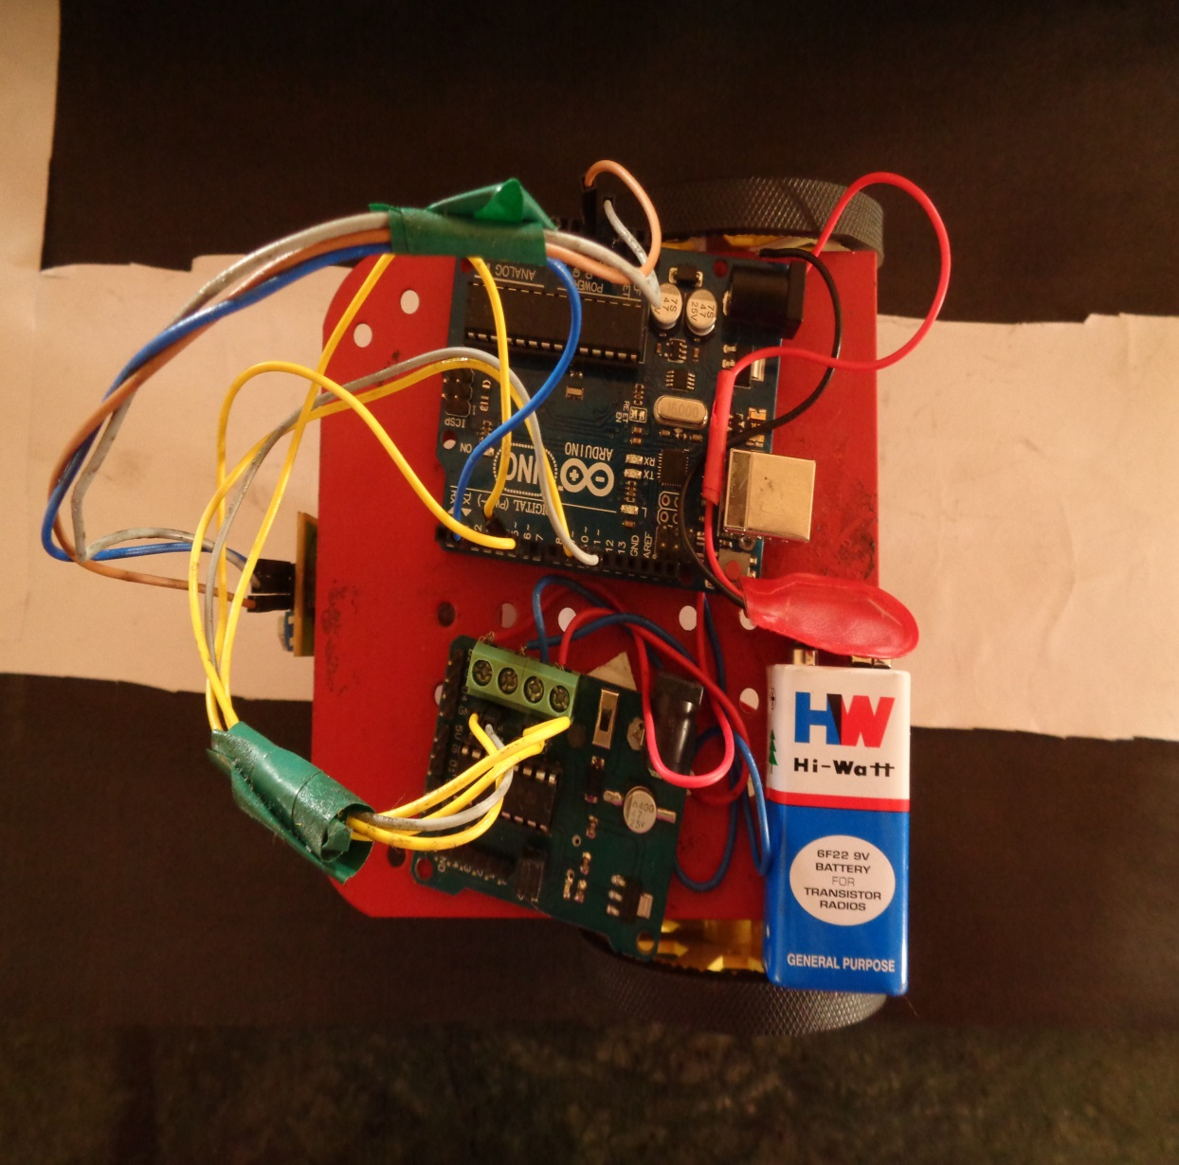
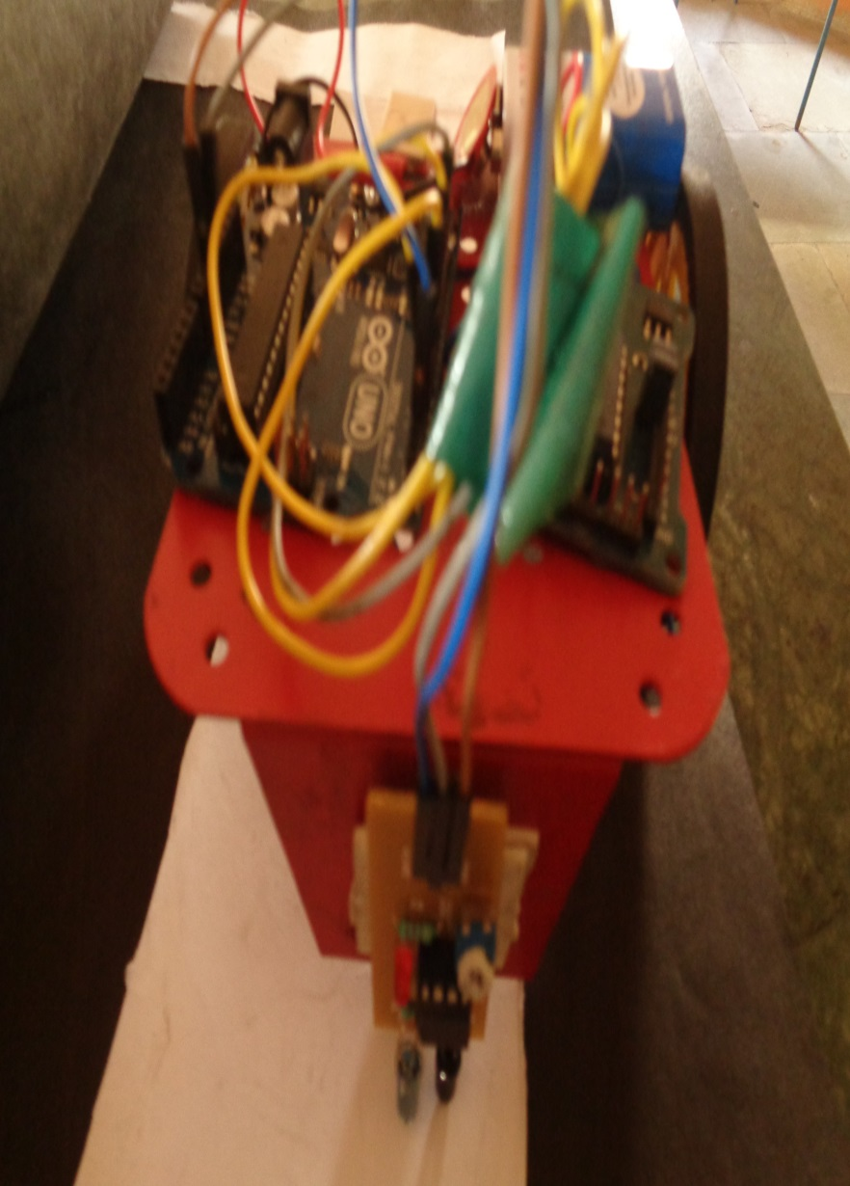
प्रयोगाची जोडणी:-

Slide 7
Thank You

